Slide 1

NodeJs: IoT programming,
part I
Notes:
In questo modulo vedremo quali tipo di architetture si possono usare per supportare un esperimento diffuso di biomonitoraggio utilizzando principi e tecnologie per internet delle cose e big data

Slide 2
What is a client-server system?
several clients can connect and communicate with the server through the network (typically Internet)
the server should be always available to clients
typical but not unique example: server Web
Notes:
Quali sono i metodi e le tecnologie informatiche utili per poter applicare algoritmi di Intelligenza Artificiale a grandi moli di dati provenienti da sensori e che richiedono elaborazioni di diversa granularità e complessità?
Parleremo di IoT, Edge, Fog, Cloud, architetture software ed esempi su particolari domini applicativi

Slide 3
What is JavaScripit (JS)?
JavaScript program
events
Internet
communication
web server
web browser
language designed for client-side web programming
born in 1995, standard ECMAScript released two years later
a JavaScript program is interpreted by the web browser
based on event-driven programming
examples of event: mouse click, web page loaded
Notes:
Quali sono i metodi e le tecnologie informatiche utili per poter applicare algoritmi di Intelligenza Artificiale a grandi moli di dati provenienti da sensori e che richiedono elaborazioni di diversa granularità e complessità?
Parleremo di IoT, Edge, Fog, Cloud, architetture software ed esempi su particolari domini applicativi

Slide 4
What is Node.js?
Node.js
program
JavaScript
program
events
Internet
communication
web server
web browser
an environment to run JS program outside a browser
based on
single-threaded programming
event-driven programming with non blocking input/output
Notes:
L'Internet degli cose è la rete di oggetti intelligenti che contengono una tecnologia incorporata per comunicare e percepire o interagire con l'ambiente esterno.
Una volta che un oggetto intelligente viene connesso a Internet, i suoi servizi diventano parte della rete stessa

Slide 5
Main advantages of Node.js
rapid development
open-source
IoT programming
downloadable libraries
rapid development of efficient servers
open source, large community of developers
availability of tons of libraries downloadable from Internet
very suited for Internet of Things (IoT) programming
Notes:
L'Internet degli cose è la rete di oggetti intelligenti che contengono una tecnologia incorporata per comunicare e percepire o interagire con l'ambiente esterno.
Una volta che un oggetto intelligente viene connesso a Internet, i suoi servizi diventano parte della rete stessa

Slide 6

Check Time
Notes:
Quale affermazione è vera? A) HTTP è un protocollo asincrono mentre MQTT è un protocollo sincrono B) Quando una richiesta HTTP ha successo si possono poi ricevere sequenze di ad intervalli regolari
C) MQTT è un protocollo client/server
D) Con una sola connessione MQTT possiamo ricevere dati da un numero arbitrario di nodi di una rete

Slide 7
Execution model of Node.js
single-threaded
event-driven
non blocking i/o
single-threaded: no explicit concurrency
event-driven: code execution triggered by event occurrence
non blocking input/output: input/output operations do not interrupt the execution flow of the program
Terminology
a non blocking input/output operation is called asynchronous
Notes:
L'Internet degli cose è la rete di oggetti intelligenti che contengono una tecnologia incorporata per comunicare e percepire o interagire con l'ambiente esterno.
Una volta che un oggetto intelligente viene connesso a Internet, i suoi servizi diventano parte della rete stessa

Slide 8
Execution model of Node.js
request R1
server 1
independent
request R2
server 2
Example:
a program sends two requests R1 and R2 to different servers
R1 and R2 are independent
if R1 is sent with an asynchronous operation, then R2 can be sent immediately after without waiting for the response of R1
consequence: more efficient program
Notes:
L'Internet degli cose è la rete di oggetti intelligenti che contengono una tecnologia incorporata per comunicare e percepire o interagire con l'ambiente esterno.
Una volta che un oggetto intelligente viene connesso a Internet, i suoi servizi diventano parte della rete stessa

Slide 9
Asynchronous operations and callbacks
request R1
response
code to be run
how does Node.js handle the response for R1 once it has been received?
two “ingredients”:
the operation is associated with the event “response received”
such an event is associated with the code to be run after it will occur (event-drive programming)
Notes:
L'Internet degli cose è la rete di oggetti intelligenti che contengono una tecnologia incorporata per comunicare e percepire o interagire con l'ambiente esterno.
Una volta che un oggetto intelligente viene connesso a Internet, i suoi servizi diventano parte della rete stessa

Slide 10
Asynchronous operations and callbacks
request R1
callback
Terminology
the code associated with the final event of an asynchronous operation is called callback
a callback is a function as usually intended in high-level programming language:
parametric code which can be associated with a name
parameters are used to pass the results of the asynchronous operation; for instance, the response of the server to request R1
Notes:
L'Internet degli cose è la rete di oggetti intelligenti che contengono una tecnologia incorporata per comunicare e percepire o interagire con l'ambiente esterno.
Una volta che un oggetto intelligente viene connesso a Internet, i suoi servizi diventano parte della rete stessa

Slide 11
Check Time
Notes:
Quale affermazione è vera? A) HTTP è un protocollo asincrono mentre MQTT è un protocollo sincrono B) Quando una richiesta HTTP ha successo si possono poi ricevere sequenze di ad intervalli regolari
C) MQTT è un protocollo client/server
D) Con una sola connessione MQTT possiamo ricevere dati da un numero arbitrario di nodi di una rete

Slide 12
Event loop in Node.js
callback queue
Simplified execution model based on a main execution loop (=event loop) and a callback queue
Notes:
L'Internet degli cose è la rete di oggetti intelligenti che contengono una tecnologia incorporata per comunicare e percepire o interagire con l'ambiente esterno.
Una volta che un oggetto intelligente viene connesso a Internet, i suoi servizi diventano parte della rete stessa

Slide 13
Event loop in Node.js
if the queue is empty and there are no asynchronous i/o operations to be completed,
then the program halts
the current code is run until it
terminates
if the callback queue is
not empty, then the first
callback is removed and
run by going back to 1)
callback queue
if the queue is not empty or there are still asynchronous i/o operations to be completed, then 2) is repeated
if there are completed asynchronous operations,
then the associated callbacks are inserted in the
queue
Notes:
L'Internet degli cose è la rete di oggetti intelligenti che contengono una tecnologia incorporata per comunicare e percepire o interagire con l'ambiente esterno.
Una volta che un oggetto intelligente viene connesso a Internet, i suoi servizi diventano parte della rete stessa

Slide 14
Check Time
Notes:
Quale affermazione è vera? A) HTTP è un protocollo asincrono mentre MQTT è un protocollo sincrono B) Quando una richiesta HTTP ha successo si possono poi ricevere sequenze di ad intervalli regolari
C) MQTT è un protocollo client/server
D) Con una sola connessione MQTT possiamo ricevere dati da un numero arbitrario di nodi di una rete

Slide 15


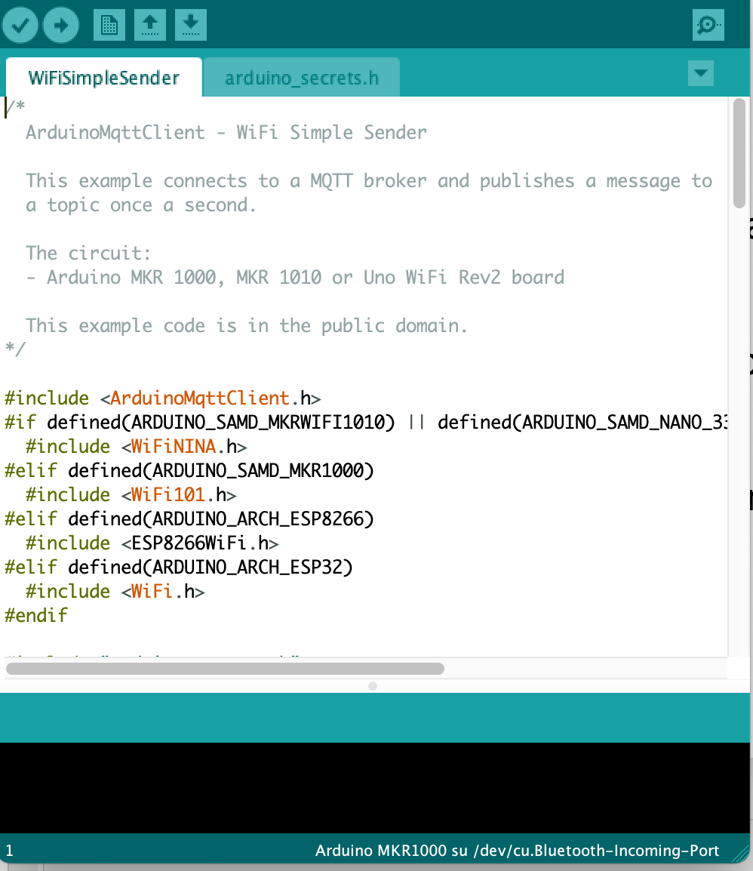
What have we learned?
use of JavaScript and Node.js in client-server architecuters
what is non blocking input-output and an asynchronous operation
how asynchronous operations allow more efficient code
what is a callback and event-driven programming
the execution model of Node.js
Notes:
I linguaggi di programmazione ad alto livello come C, Python e NodeJs possono essere usati anche per programmare i device.
Questa è una vera rivoluziona, nata molti anni fa con il progetto open hardware Arduino, che sta trasformando il mondo Dev introducendo un layer trasversale a Edge, Fog e Cloud dove lo sviluppatore potrà usare gli stessi strumenti e linguaggi in maniera trasparente al contesti sottostante

Slide 16
Thanks for your attention!

